Slide 1
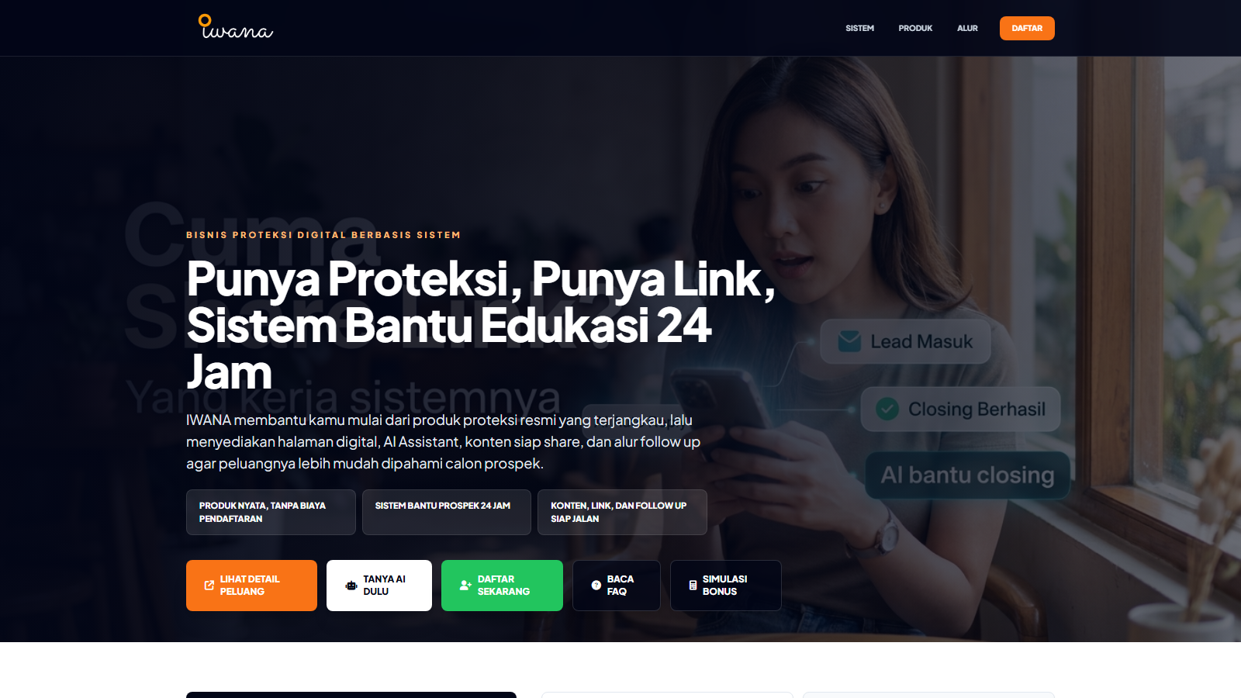
IWANA
DIGITAL MARKETING SYSTEM
TUTORIAL VISUAL PHASE 3
Authenticated
Screenshot
Pack
Status Phase 3
Deck training final untuk menjelaskan IWANA dari layar production: Super Admin, Leader, Member, Campaign, Content 30, dan Mission Progress.
Deck siap. Screenshot internal authenticated menunggu capture manual/browser login.
IWANA Digital Marketing System | 17 Mei 2026

Slide 2
IWANA
DIGITAL MARKETING SYSTEM
PETA TRAINING
Urutan menjelaskan sistem sampai operator paham kerja harian.
Phase 3 dipakai sebagai deck presentasi: role, halaman yang dibuka, keputusan harian, dan safety gate.
1
2
3
4
5
Super Admin
Leader
Member
Visitor
Tracking
kontrol sistem
arah tim
kerja harian
landing + AI
ukur hasil
Prinsip presentasi: mulai dari hasil yang ingin dicapai, baru masuk ke tombol dan halaman.
WA real auto-send tetap locked/dry-run/manual-review

Slide 3
IWANA
DIGITAL MARKETING SYSTEM
SUPER ADMIN
Command Dashboard adalah ruang kontrol utama.
SCREENSHOT LOGIN
BELUM TERSEDIA
Dipakai untuk membaca status sistem, campaign, safety, dan prioritas admin.
Letakkan file 01-superadmin-command.png di folder screenshots-auth, lalu rebuild deck.
1
Baca status ringkas
Cek runtime, campaign, lead, token, dan safety.
2
Buka bagian bermasalah
01-SUPERADMIN-COMMAND.PNG
Masuk ke Campaign Tracking, Safety, Content 30, atau Mission.
3
Ambil keputusan
Aktifkan, tahan, atau perbaiki workflow tanpa membuka WA auto-send.
WA real auto-send tetap locked/dry-run/manual-review

Slide 4
IWANA
DIGITAL MARKETING SYSTEM
SAFETY & SYSTEM
Security, Gmail mapping, dan WA guard ada di sini.
SCREENSHOT LOGIN
BELUM TERSEDIA
Halaman ini menjaga akses admin/leader/member dan memastikan WA tetap manual-review.
Letakkan file 02-safety-system.png di folder screenshots-auth, lalu rebuild deck.
1
Cek Google mapping
Email yang belum dimapping tetap ditolak.
2
Cek audit login
02-SAFETY-SYSTEM.PNG
Login sukses/gagal tercatat untuk review admin.
3
Cek WA policy
Provider locked, bridge dry-run, policy manual-review.
WA real auto-send tetap locked/dry-run/manual-review

Slide 5
IWANA
DIGITAL MARKETING SYSTEM
CAMPAIGN TRACKING
Campaign dibaca dari data, bukan tebak-tebakan.
SCREENSHOT LOGIN
BELUM TERSEDIA
Gunakan CTR, CTA, AI open, WA click, dan template terbaik untuk optimasi funnel.
Letakkan file 03-campaign-tracking.png di folder screenshots-auth, lalu rebuild deck.
1
Bandingkan template
Edukasi, event, survei, dan direct offer.
2
Cari bottleneck
03-CAMPAIGN-TRACKING.PNG
Views tinggi tapi CTA kecil berarti copy/offer perlu diperbaiki.
3
Pilih next action
Lanjutkan template bagus, perbaiki yang lemah.
WA real auto-send tetap locked/dry-run/manual-review

Slide 6
IWANA
DIGITAL MARKETING SYSTEM
LEADER
Leader fokus ke coaching dan gerak tim.
SCREENSHOT LOGIN
BELUM TERSEDIA
Leader tidak perlu akses safety teknis, cukup lihat siapa yang butuh arahan.
Letakkan file 04-leader-console.png di folder screenshots-auth, lalu rebuild deck.
1
Lihat prioritas tim
Siapa belum share, belum ada traffic, atau punya lead.
2
Beri arahan kecil
04-LEADER-CONSOLE.PNG
Tugas jelas: share, follow-up, atau ganti template.
3
Review hasil
Pantau apakah tindakan member menggerakkan angka.
WA real auto-send tetap locked/dry-run/manual-review

Slide 7
IWANA
DIGITAL MARKETING SYSTEM
MEMBER AREA
Member punya satu meja kerja harian.
SCREENSHOT LOGIN
BELUM TERSEDIA
Mitra copy link campaign, share konten, lihat hasil, dan lanjut follow-up manual.
Letakkan file 05-member-dashboard.png di folder screenshots-auth, lalu rebuild deck.
1
Pilih template funnel
Sesuaikan traffic: ads, event, survei, edukasi, offer.
2
Share link/konten
05-MEMBER-DASHBOARD.PNG
Konten manual tetap menjadi kontrol utama member.
3
Lihat hasil
Views, clicks, lead, dan rekomendasi sistem.
WA real auto-send tetap locked/dry-run/manual-review

Slide 8
IWANA
DIGITAL MARKETING SYSTEM
CONTENT 30
Content 30 menjaga konsistensi distribusi.
SCREENSHOT LOGIN
BELUM TERSEDIA
Materi gambar dan caption memudahkan member bergerak setiap hari.
Letakkan file 06-content30.png di folder screenshots-auth, lalu rebuild deck.
1
Ambil materi hari ini
Pilih image/caption sesuai urutan campaign.
2
Share manual
06-CONTENT30.PNG
Member tetap review dan menyesuaikan kalimat.
3
Arahkan ke CTA
Bawa traffic ke landing, biolink, AI, WA, atau official.
WA real auto-send tetap locked/dry-run/manual-review

Slide 9
IWANA
DIGITAL MARKETING SYSTEM
MISSION PROGRESS
Mission Progress membuat kerja terlihat.
SCREENSHOT LOGIN
BELUM TERSEDIA
Progres member dan tim dibaca sebagai daftar tindakan, bukan laporan panjang.
Letakkan file 07-mission-progress.png di folder screenshots-auth, lalu rebuild deck.
1
Cek progres
Apa yang sudah selesai dan belum.
2
Buka rekomendasi
07-MISSION-PROGRESS.PNG
Sistem memberi langkah berikutnya.
3
Leader bantu
Arahkan member yang tertinggal.
WA real auto-send tetap locked/dry-run/manual-review

Slide 10
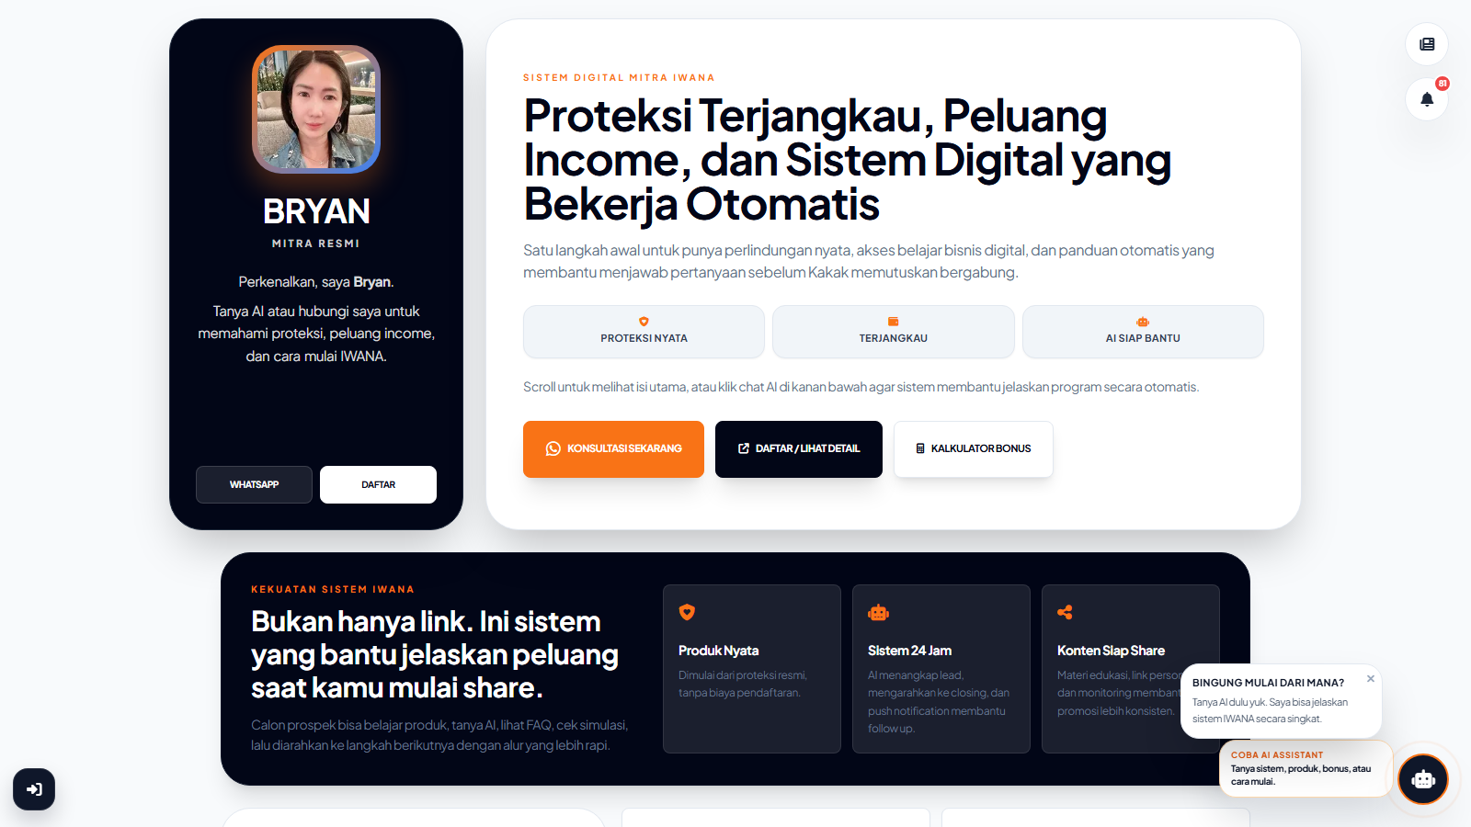
IWANA
DIGITAL MARKETING SYSTEM
VISITOR JOURNEY
Landing dan Biolink menjadi mesin konversi awal.
Traffic dari ads masuk ke campaign, lalu diarahkan ke biolink, AI, WA, official, atau opt-in notifikasi.
1
Campaign menarik minat
Template menyesuaikan edukasi, event, survei, atau offer.
LANDING CAMPAIGN PRODUCTION
2
Biolink membuktikan
Galeri, AI, CTA, dan notifikasi membuat visitor lanjut.
3
Tracking membaca arah
CTR dan CTA dipakai untuk memilih template terbaik.
BIOLINK PRODUCTION
WA real auto-send tetap locked/dry-run/manual-review

Slide 11
IWANA
DIGITAL MARKETING SYSTEM
SAFETY GATE
Auto-send WhatsApp tetap tidak dibuka.
Phase berikutnya boleh masuk AI Agent Core dan inbound WA AI, tetapi hanya untuk pesan yang masuk terlebih dahulu dan tetap bertahap.
Dry-run
Manual-review
Opt-in
Inbound-first
BRIDGE MODE
WA POLICY
PUSH JOURNEY
WA AI AGENT
Next: Push Journey H+1/H+2/H+3, lalu AI Agent Core inbound-first.

